Slide 1
Урок по эрзянскому языку
в 4 классе
«Ялгаксчи»
(«Дружба»)
Подготовила и провела: Тутушкина Мария Викторовна,
учитель эрзянского языка
МБОУ «Комсомольская СОШ № 1»
Чамзинского муниципального района

Slide 2
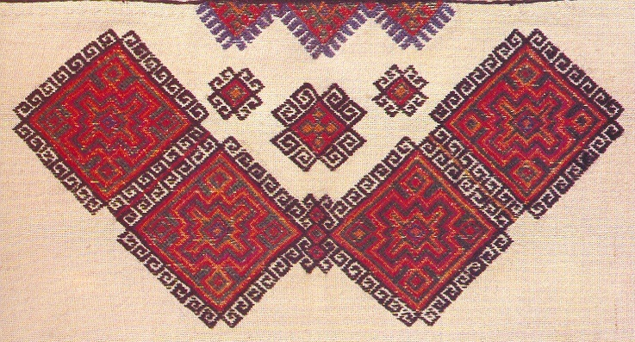
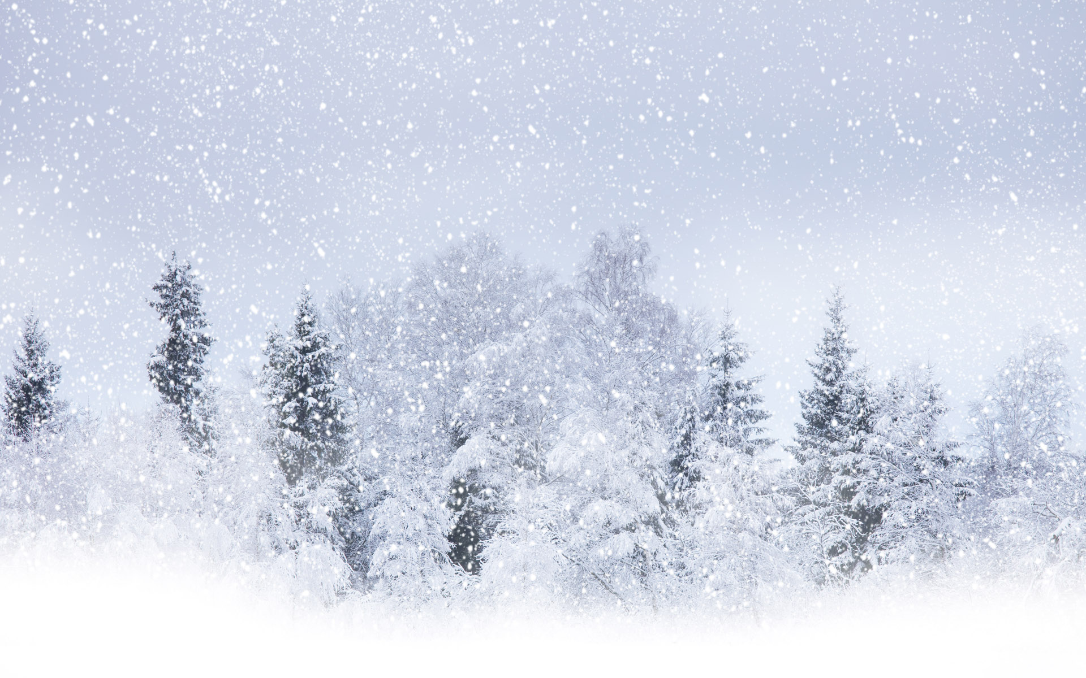
Эрзянь келень урок

Slide 3
Келень ливчакадома
Кода леметь?
Тон тейтерне эли цёрыне?
- Кодамо классо тонавтнят?
- Кодамо течи чись?
- Кодамо иень шкась?
- Кодамо телесь?

Slide 4
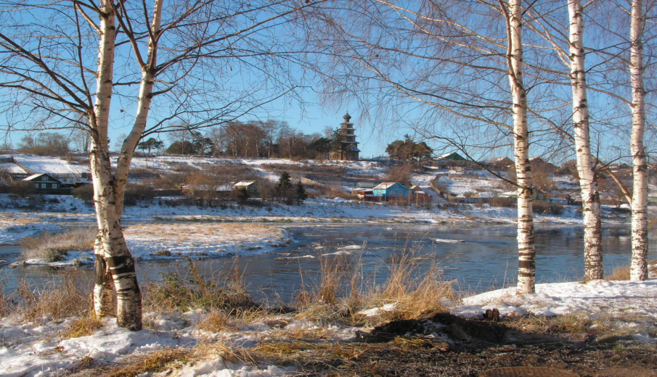
Кодамо иень шкась?

Slide 5
Радость делит он со мной, За меня всегда горой. Коль беда случится вдруг, Мне поможет верный …
Она — это то, что не каждый За жизнь себе сможет сыскать, Но если нашел, береги же, Не дай никому отобрать!

Slide 6
ТЕМАСЬ:
Дружба
(Ялгаксчи).

Slide 7
Дружба – близкие отношения, основанные на взаимном доверии, привязанности, общности интересов.
(Толковый словарь С.И. Ожегова)

Slide 8
Ялга – друг Ялгаксчи – дружба Оя – друг
Валкс

Slide 9
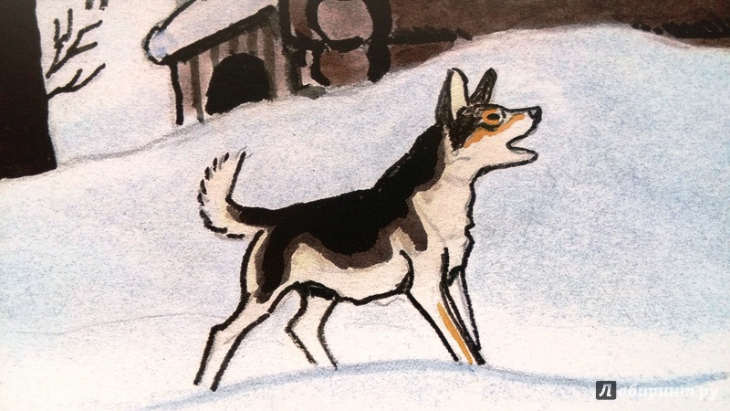
Ёвкс
«Кода кискась ялга вешнесь»
(Сказка
«Как собака друга искала»)

Slide 10
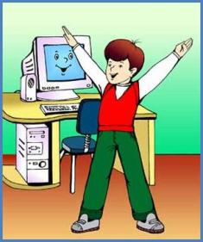
Оймсетяно
Минь весёла эйкакштано,
Ловнотано, сёрмадтано.
Минек вадрят тевенек – тонавтыцят леменек!
Notes:
10

Slide 13
Дружба. Школьная, настоящая. Защищает, помогает, прощает. Каждому человеку нужен друг. Помощь.

Slide 14
я не доволен своей работой, допускал ошибки
я не совсем доволен, были трудности,
но я старался
я доволен своей работой, активно
трудился и у меня многое получилось
Итоги

Slide 15
Кудонь тев
Записать 5 пословиц или загадок на тему «Ялгаксчи»
Notes:
15

Slide 16
.
Вастомазонок.
Уледе шумбрат!

